Slide 1
Rencontre des communes du commerce équitable
06 juin 2024 – Pianofabriek à St-Gilles

Slide 2
Programme de la journée
09h30 : Informations CDCE
10h00 : Interventions
Prix Juste Producteur (principe du label)
Terre en vue (terres publiques)
11h00 : Pause
11h15 : Interventions
Oxfam-Magasins du monde (étude agroécologie)
TDC – Enabel (consommation responsable en Belgique)
12h15 : Lunch
13h15 : Atelier 1 (animé par Oxfam-Magasins du monde)
14h40 : Atelier 2 (animé par Oxfam-Magasins du monde)
16h00 : Clôture

Slide 3
Programme de la journée
9:30
Informations CDCE
10:00
Interventions
Prix Juste Producteur (principe du label)
Terre en vue (terres publiques)
11:00
Pause
11:15
Interventions
Oxfam-Magasins du monde (étude agroécologie)
TDC – Enabel (consommation responsable en Belgique)
12:15
Lunch
13:15
Atelier 1
14:40
Atelier 2
16:00
Clôture

Slide 4
Outils et matériel de campagne

Slide 5
FAIR-Ô-Mètre 2024

Slide 6
Période 2023-2024
Même questionnaire que l’édition 2022
Listing pré-complété des partenaires pour chaque commune
Questionnaire à compléter entre le 04 novembre 2024 et le 17 janvier 2025
Attention cette année si :
FOM pas complété pour la 3ème fois et/ou
Mauvais score du FOM pour la 3ème fois
→ Sanction possible et retrait temporaire du titre

Slide 7
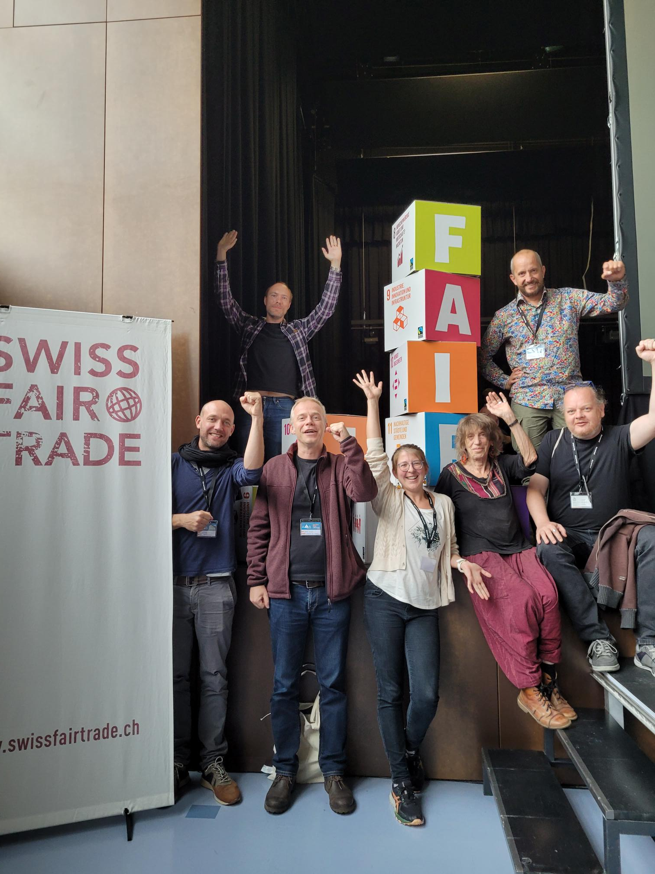
International Fair trade towns conference
Notes:
2023 à Glarus en Suisse
2024 à Drakenstein en Afrique du Sud du 20 au 22 septembre

Slide 8
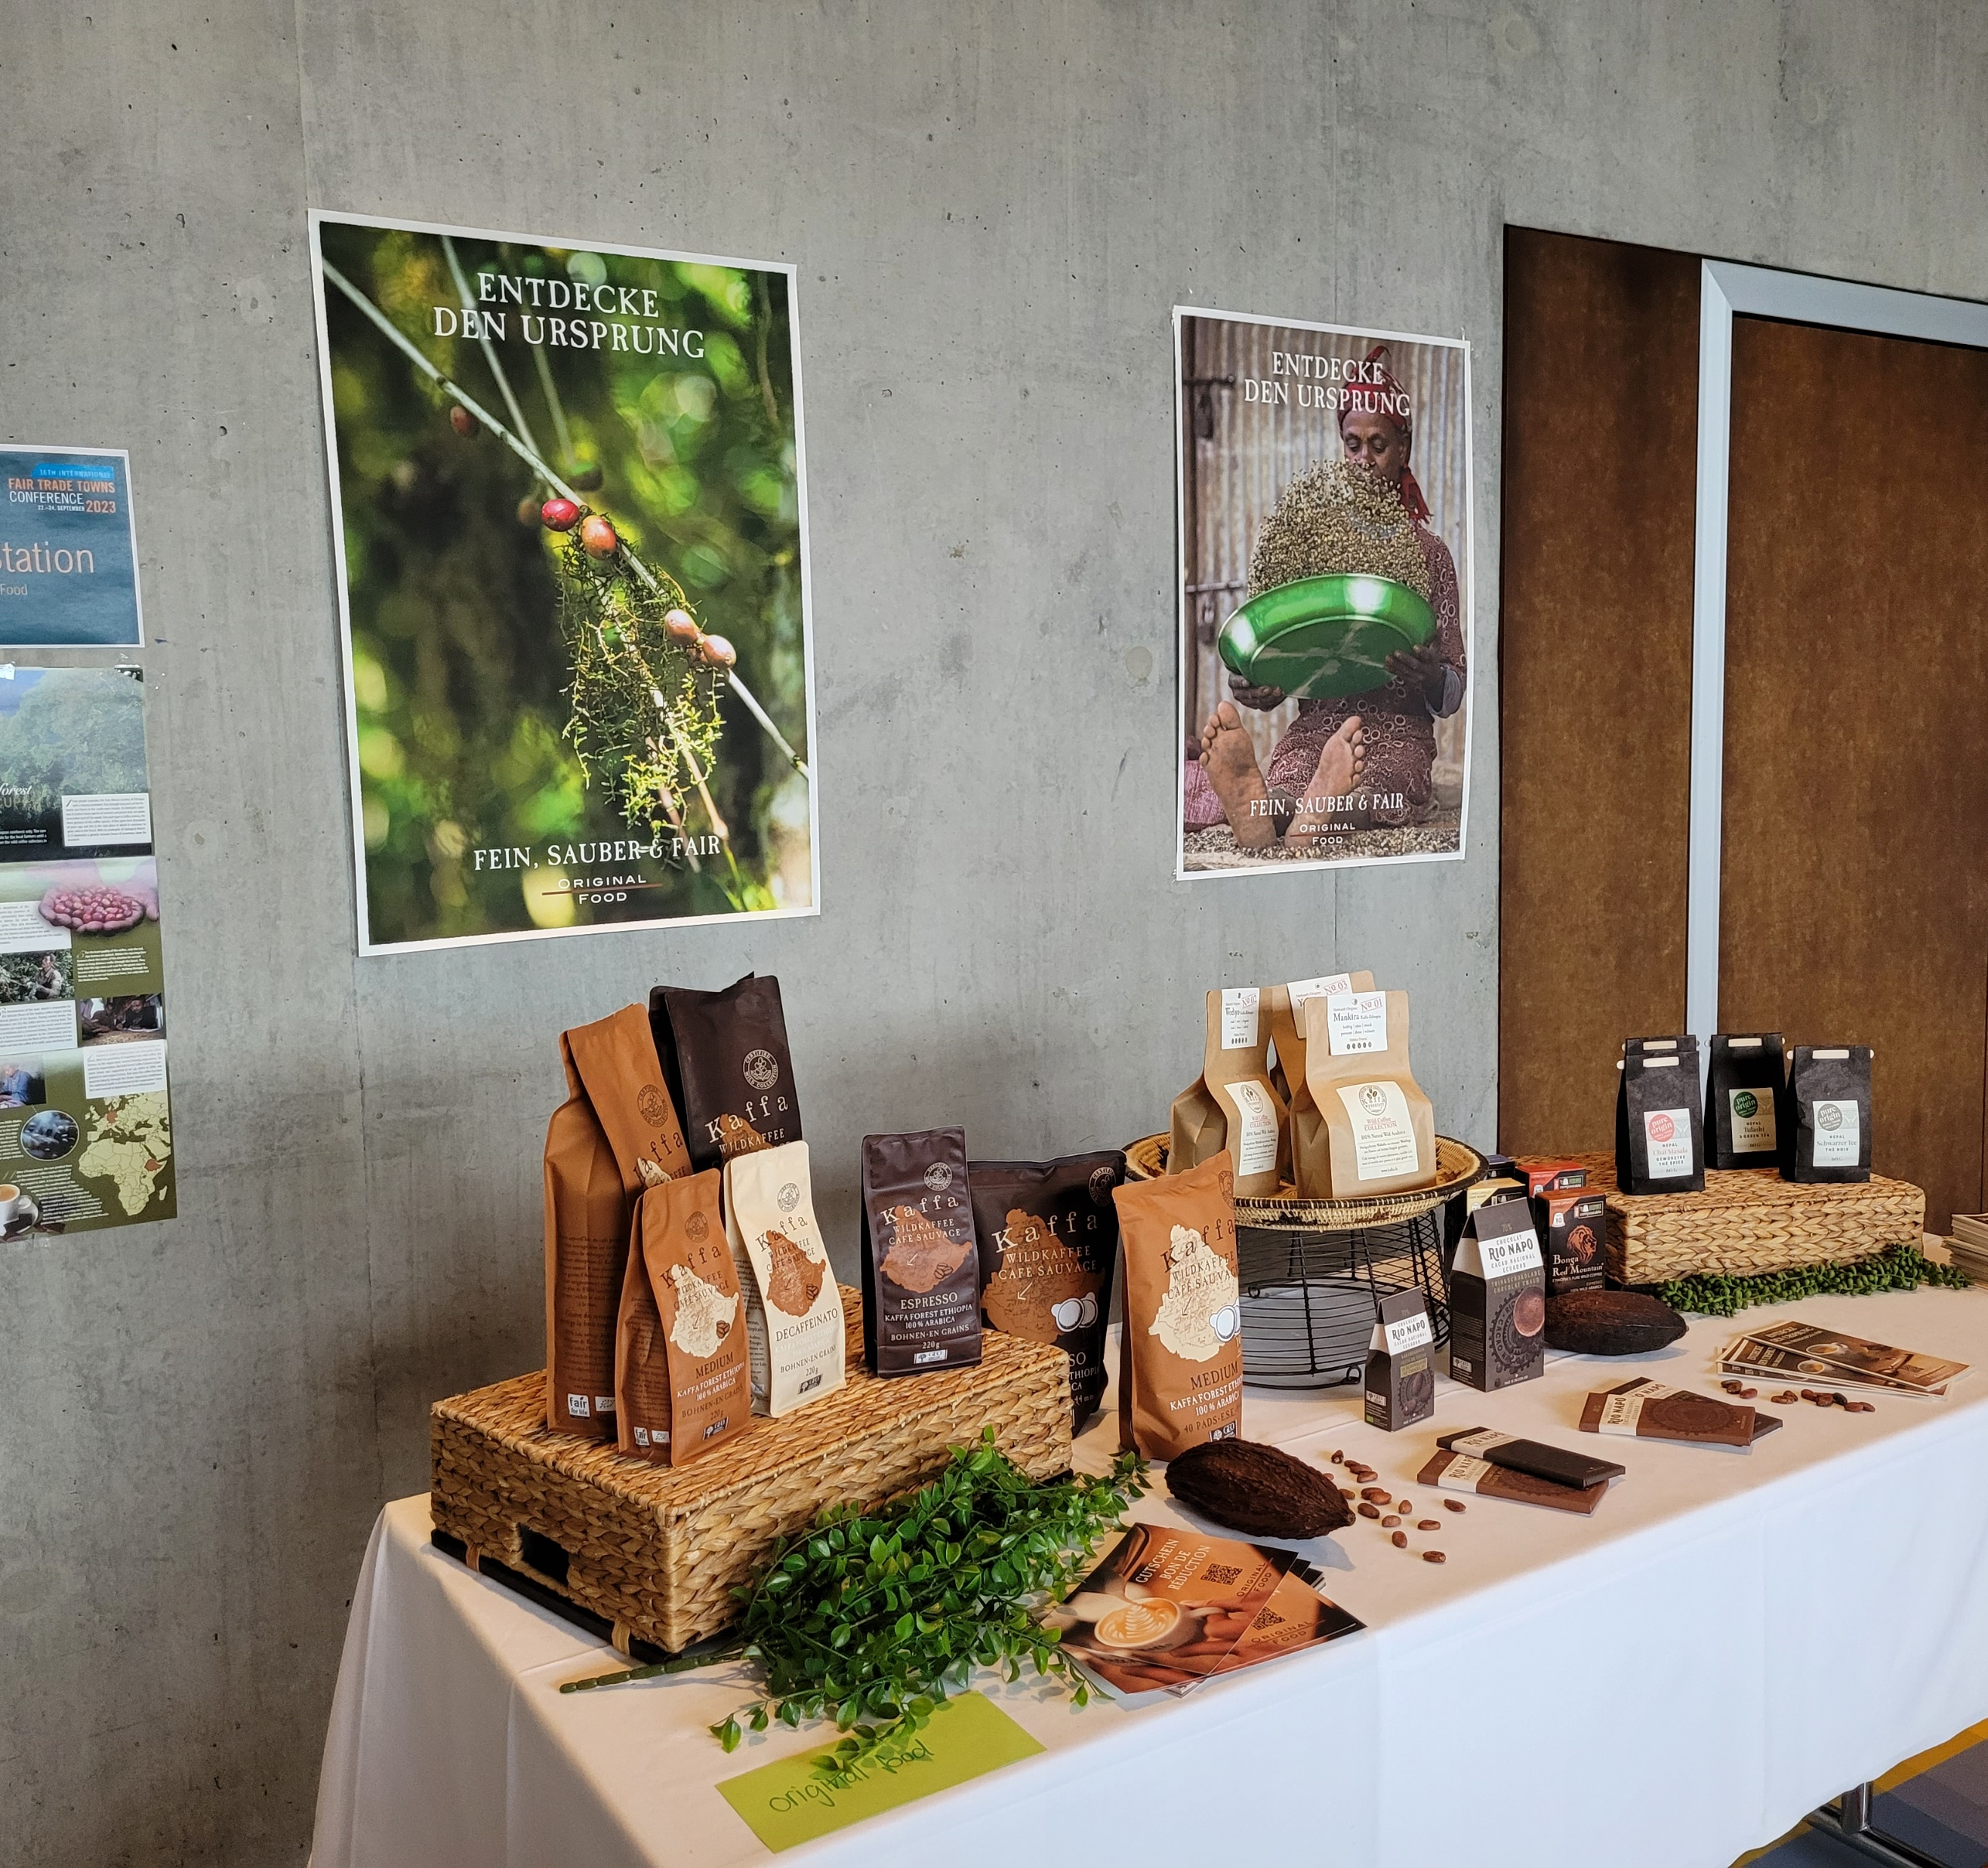
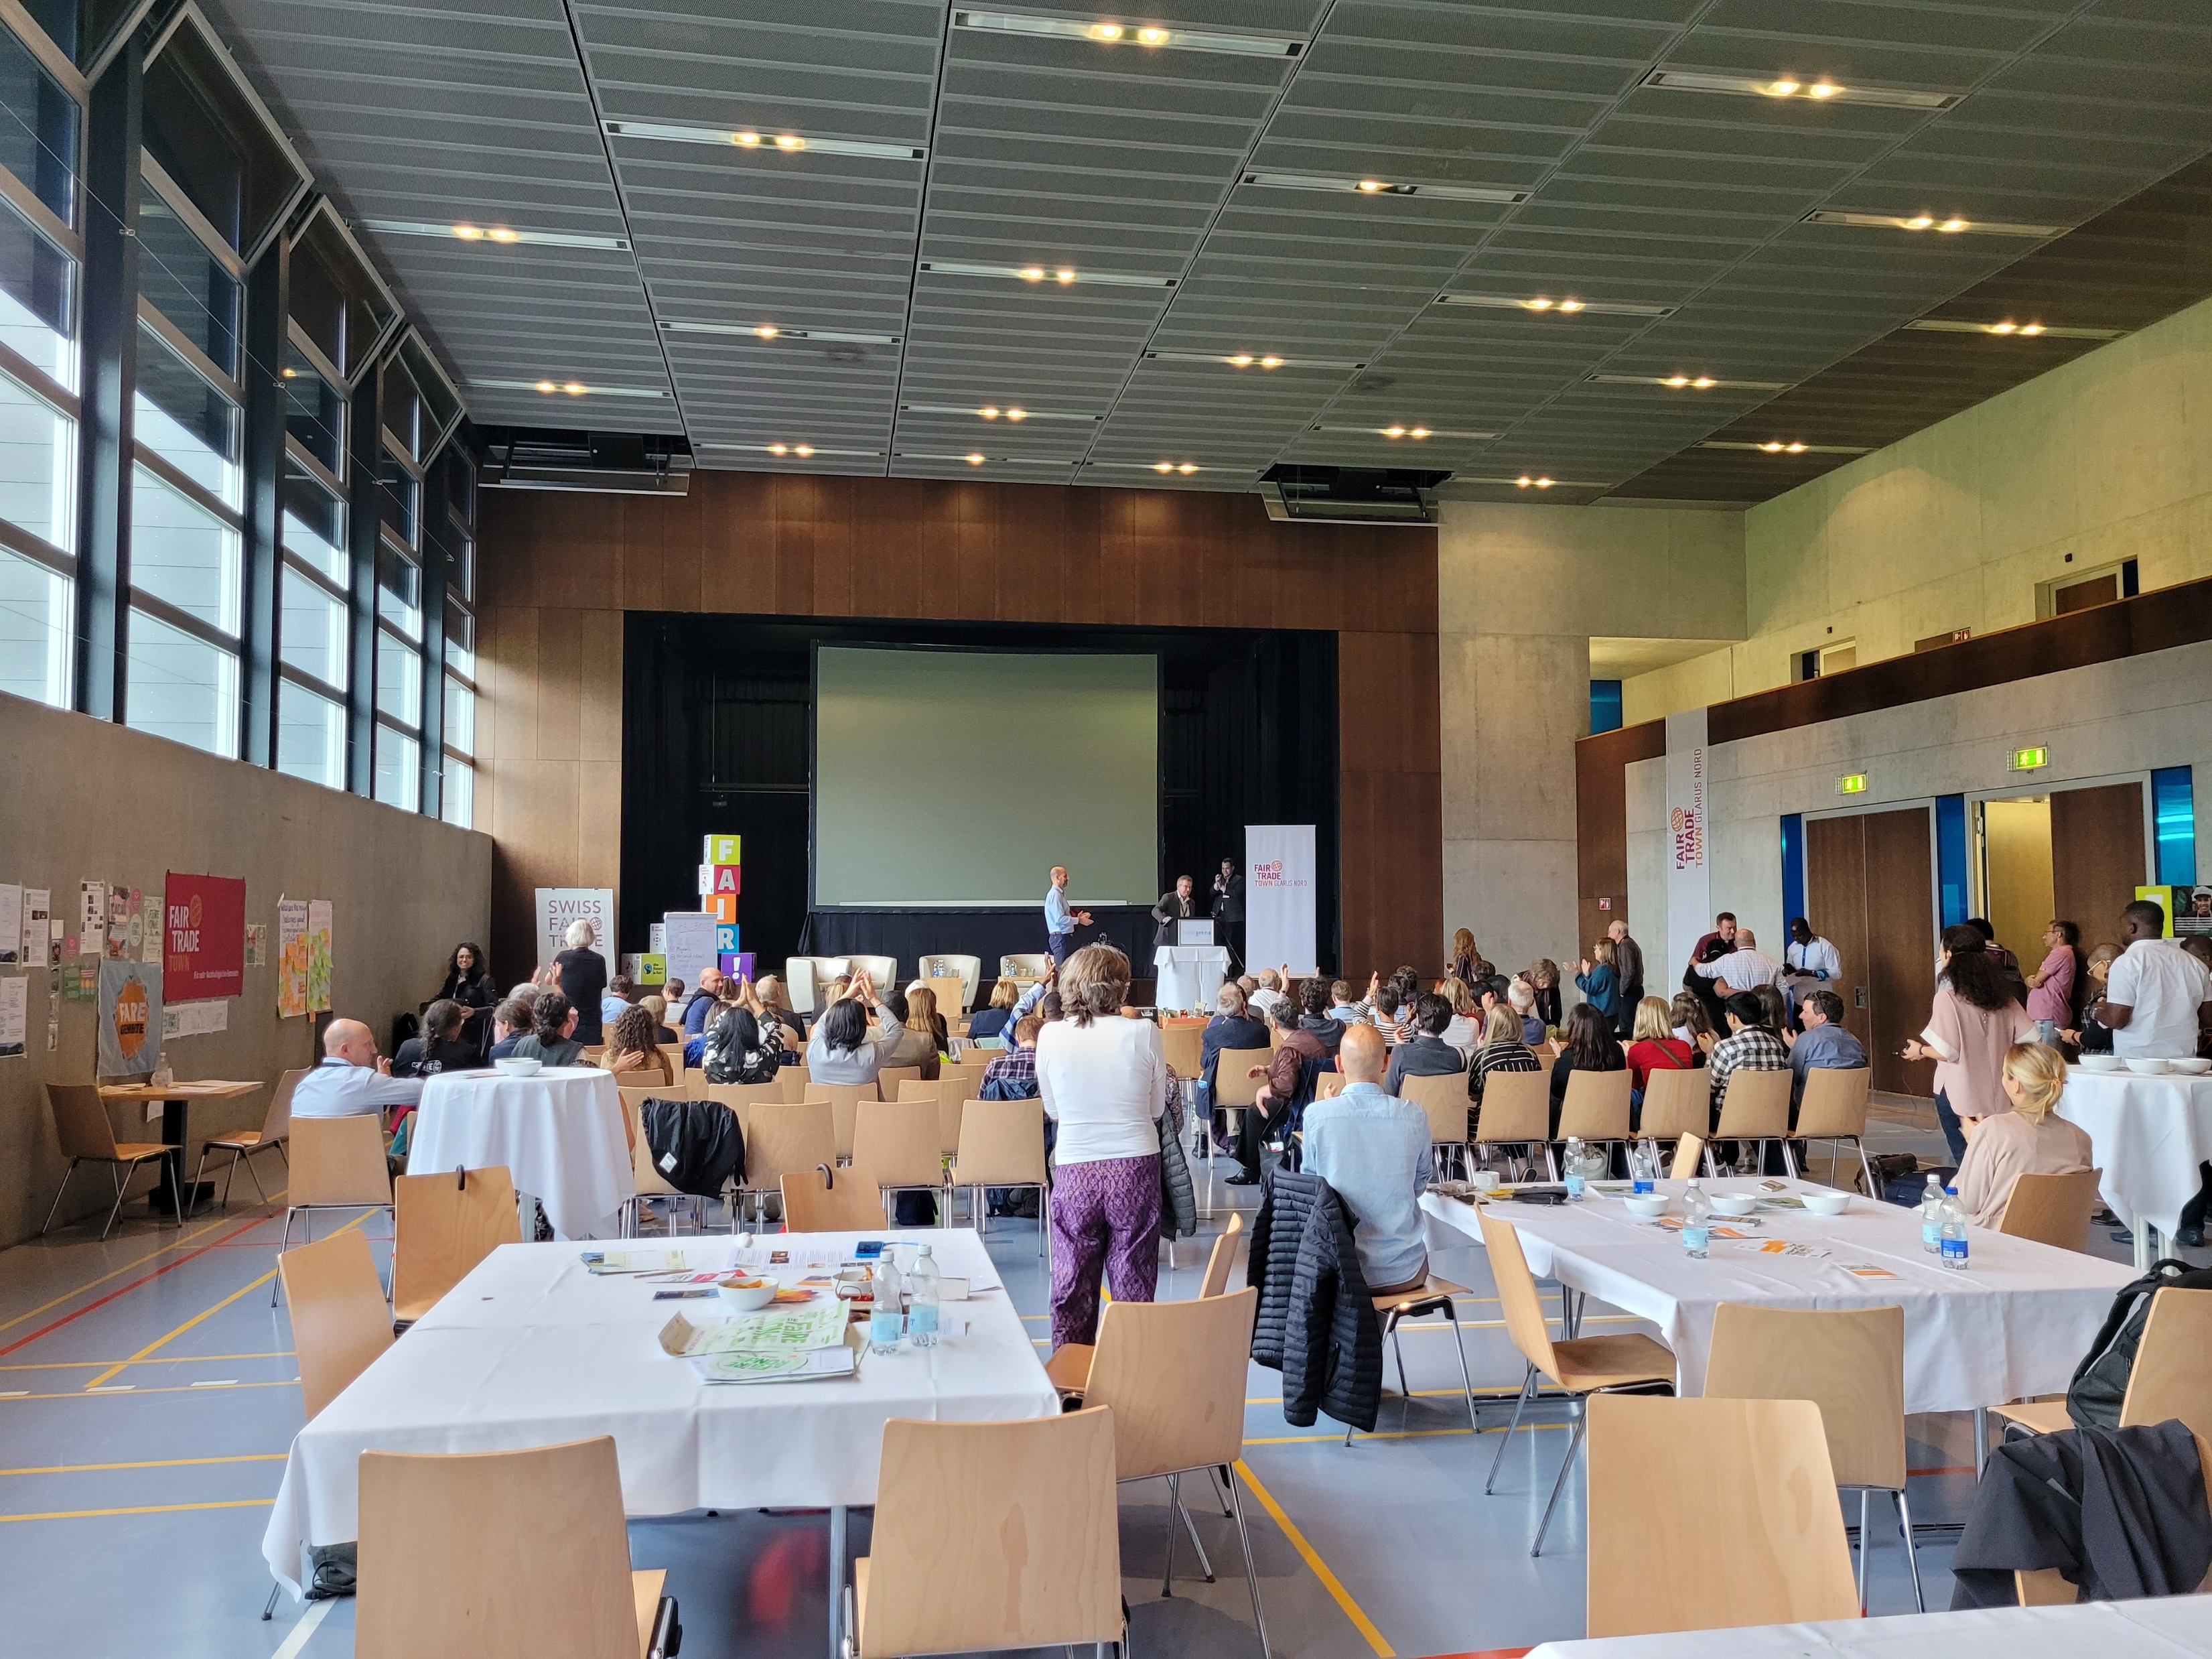
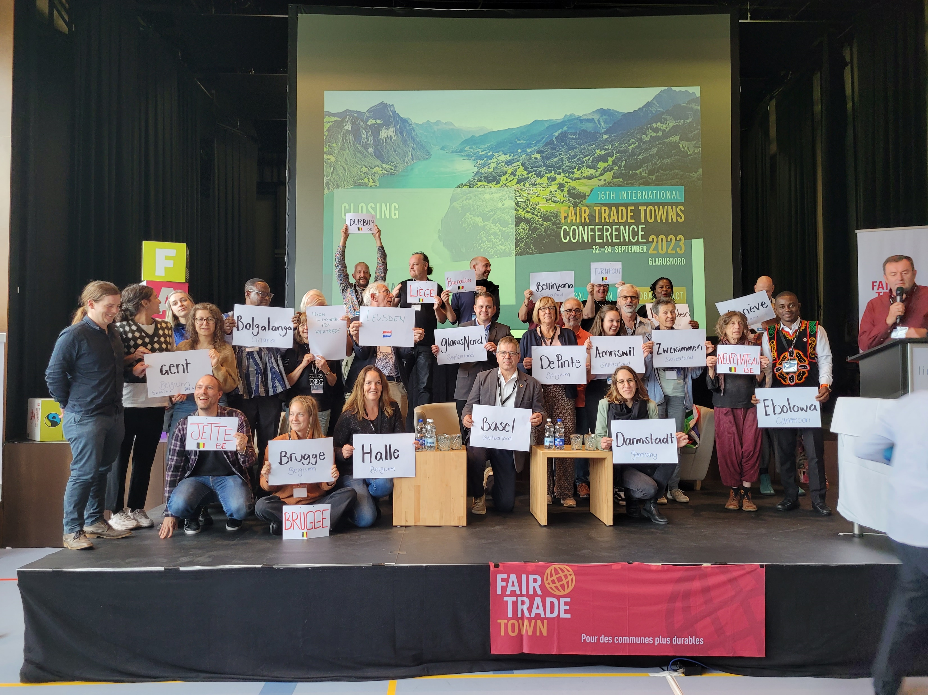
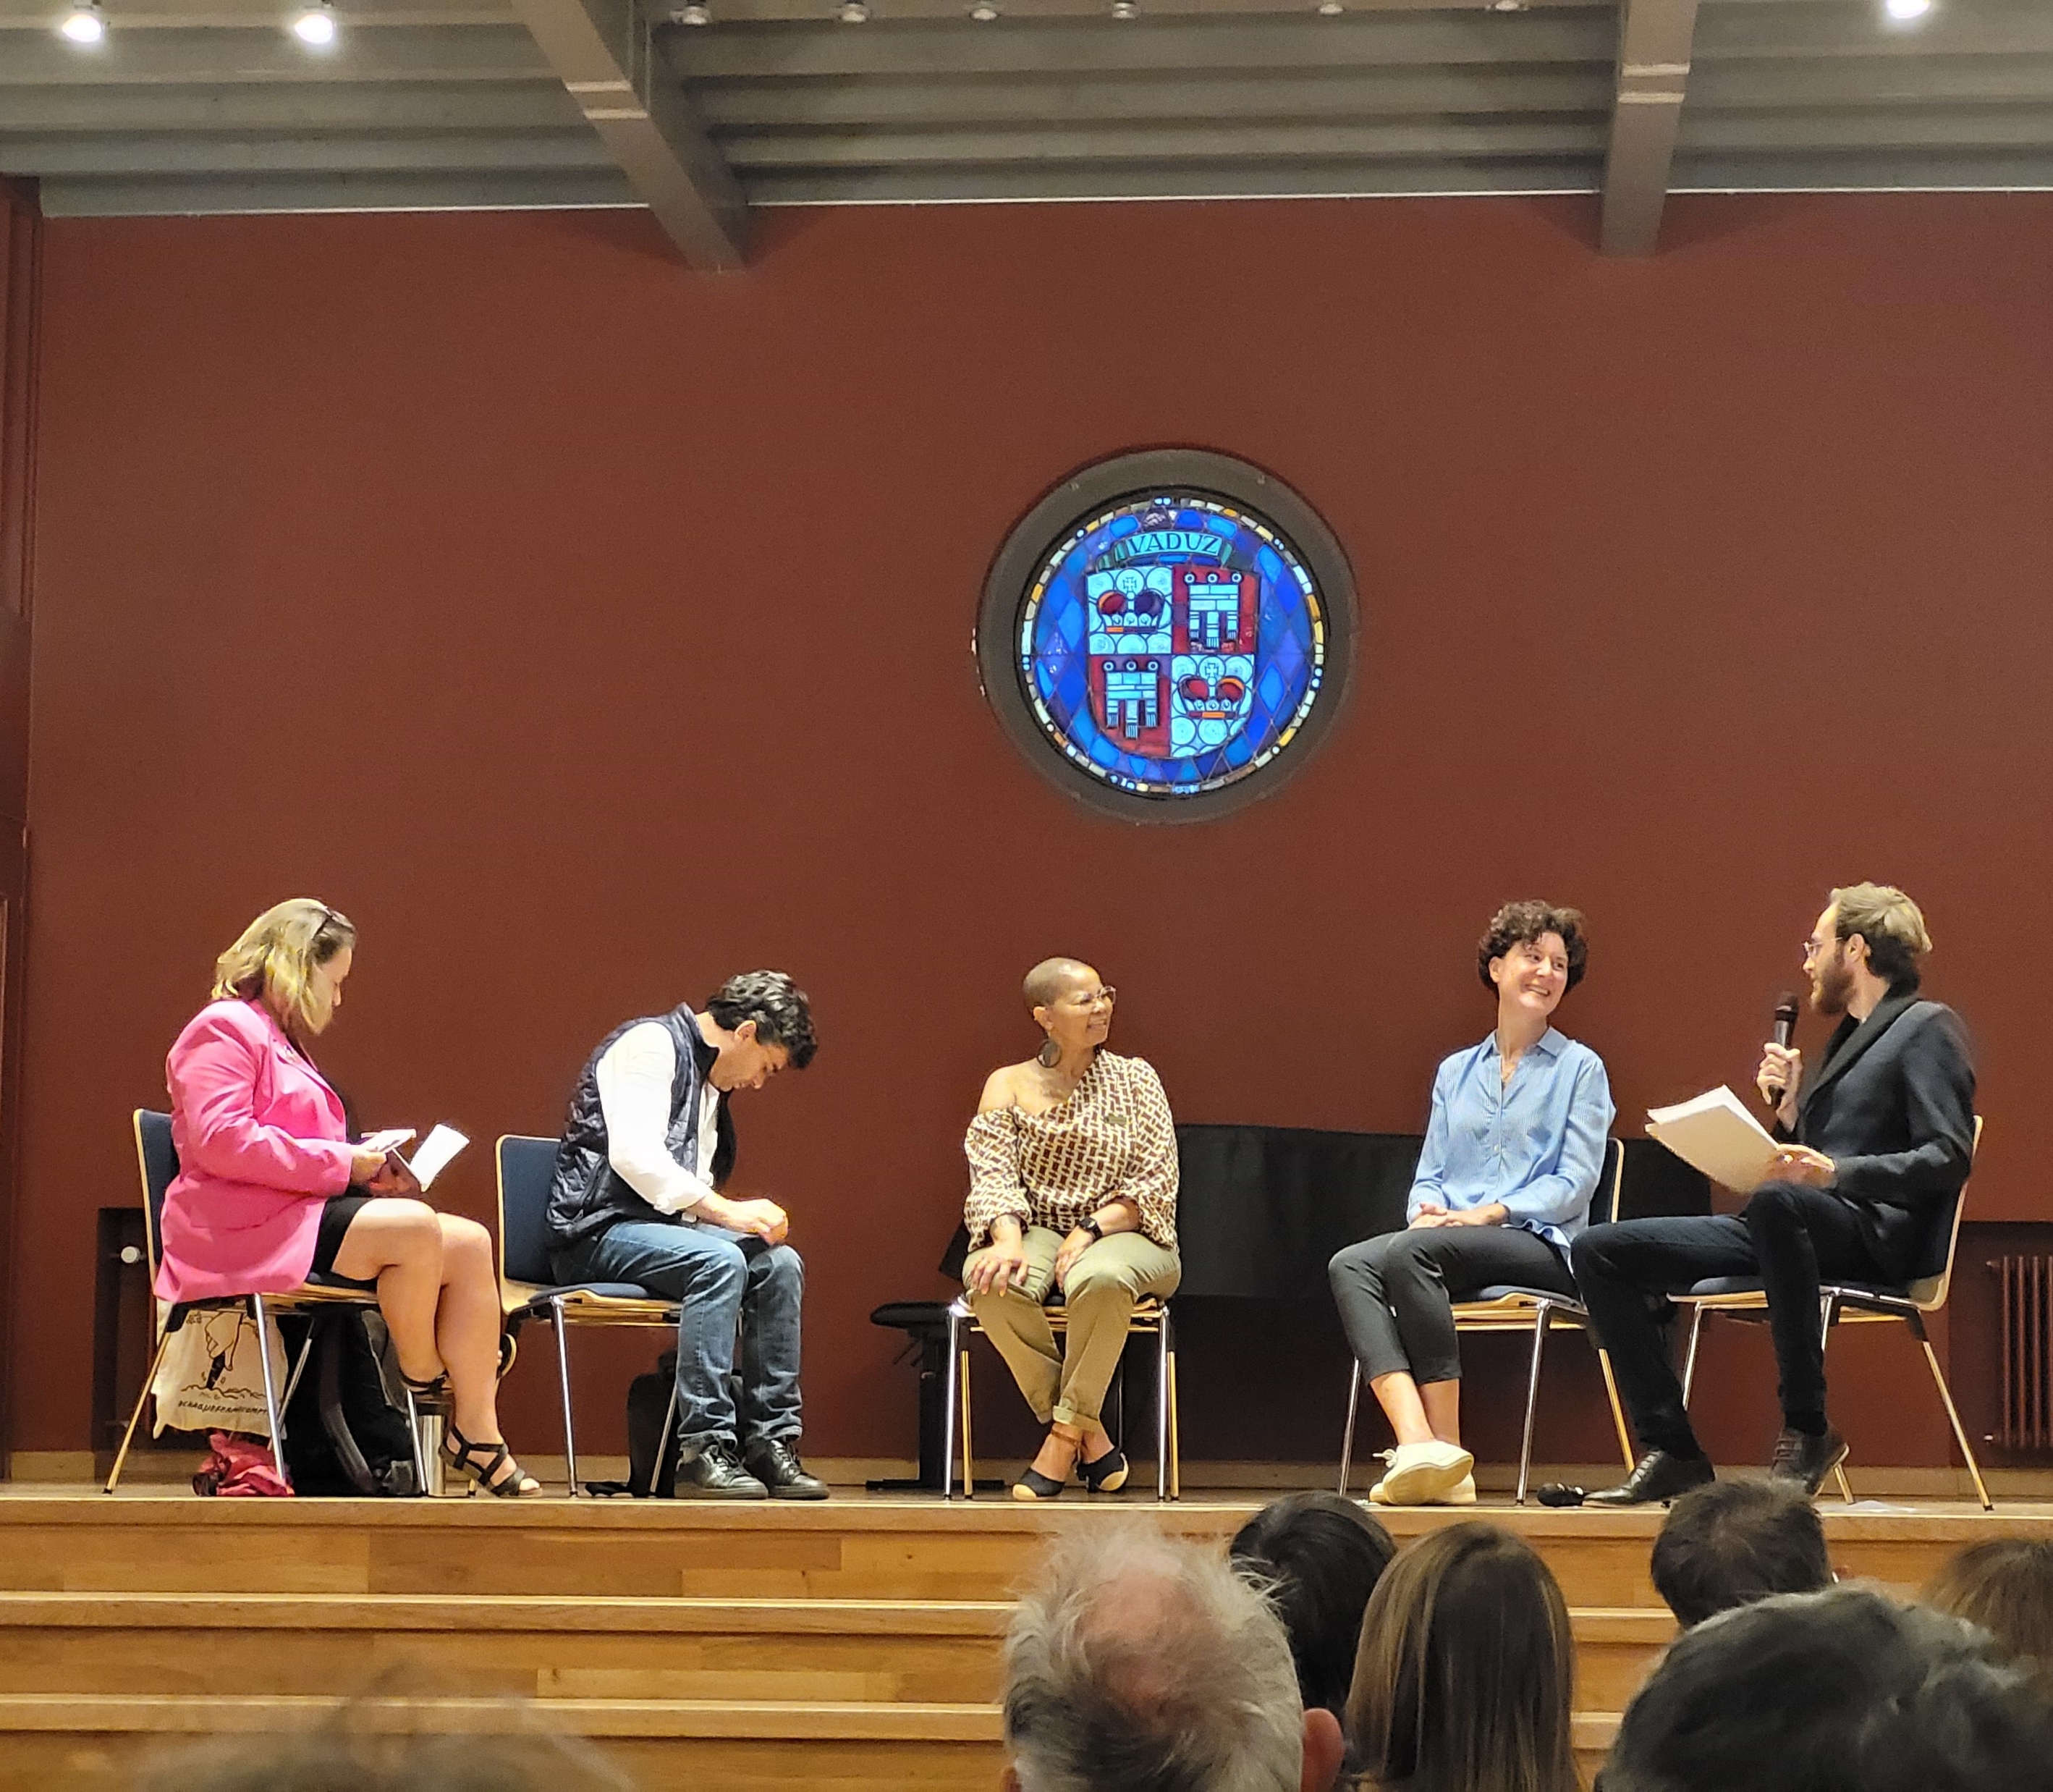
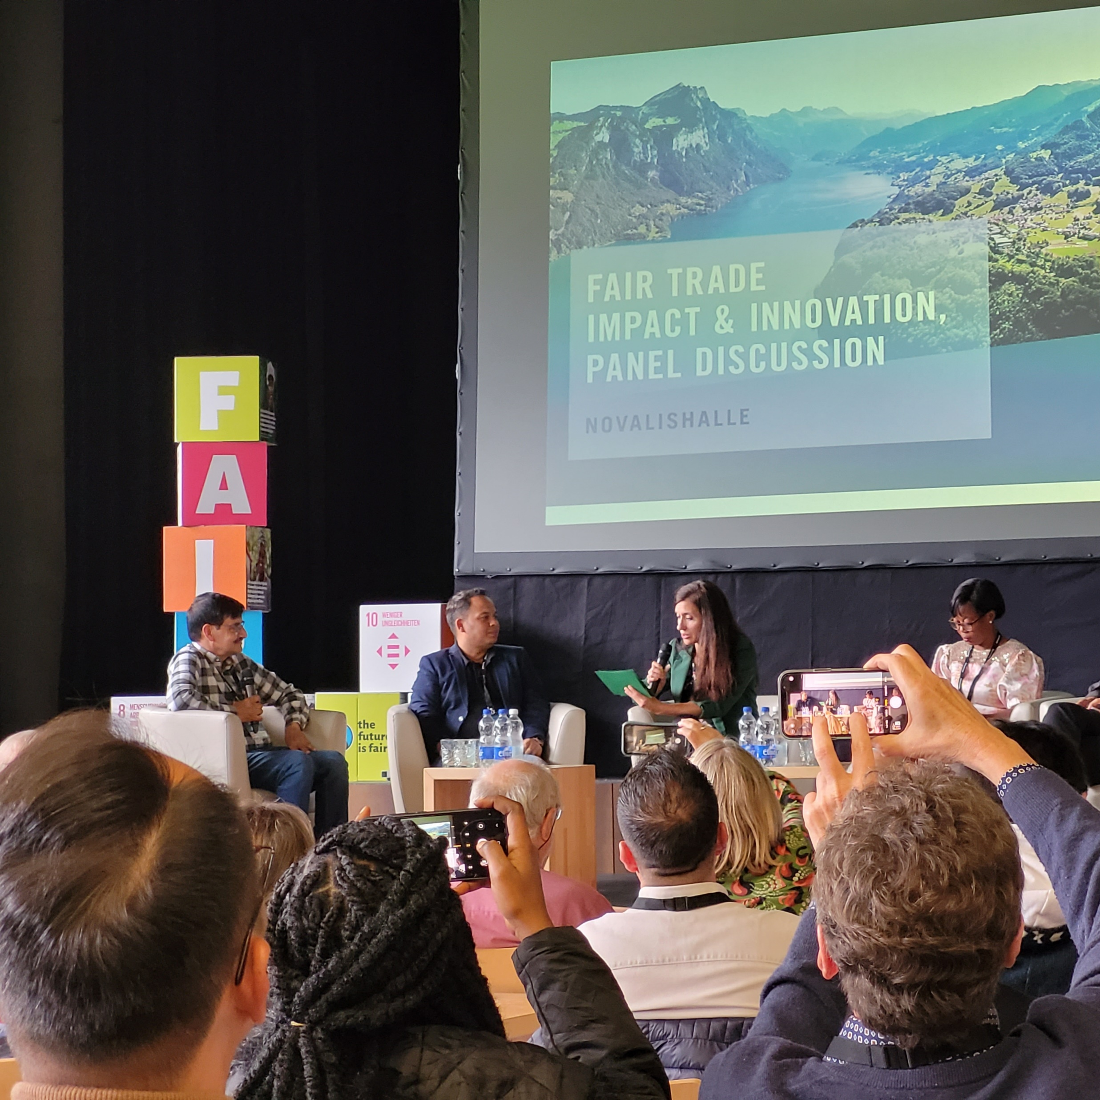

Slide 9
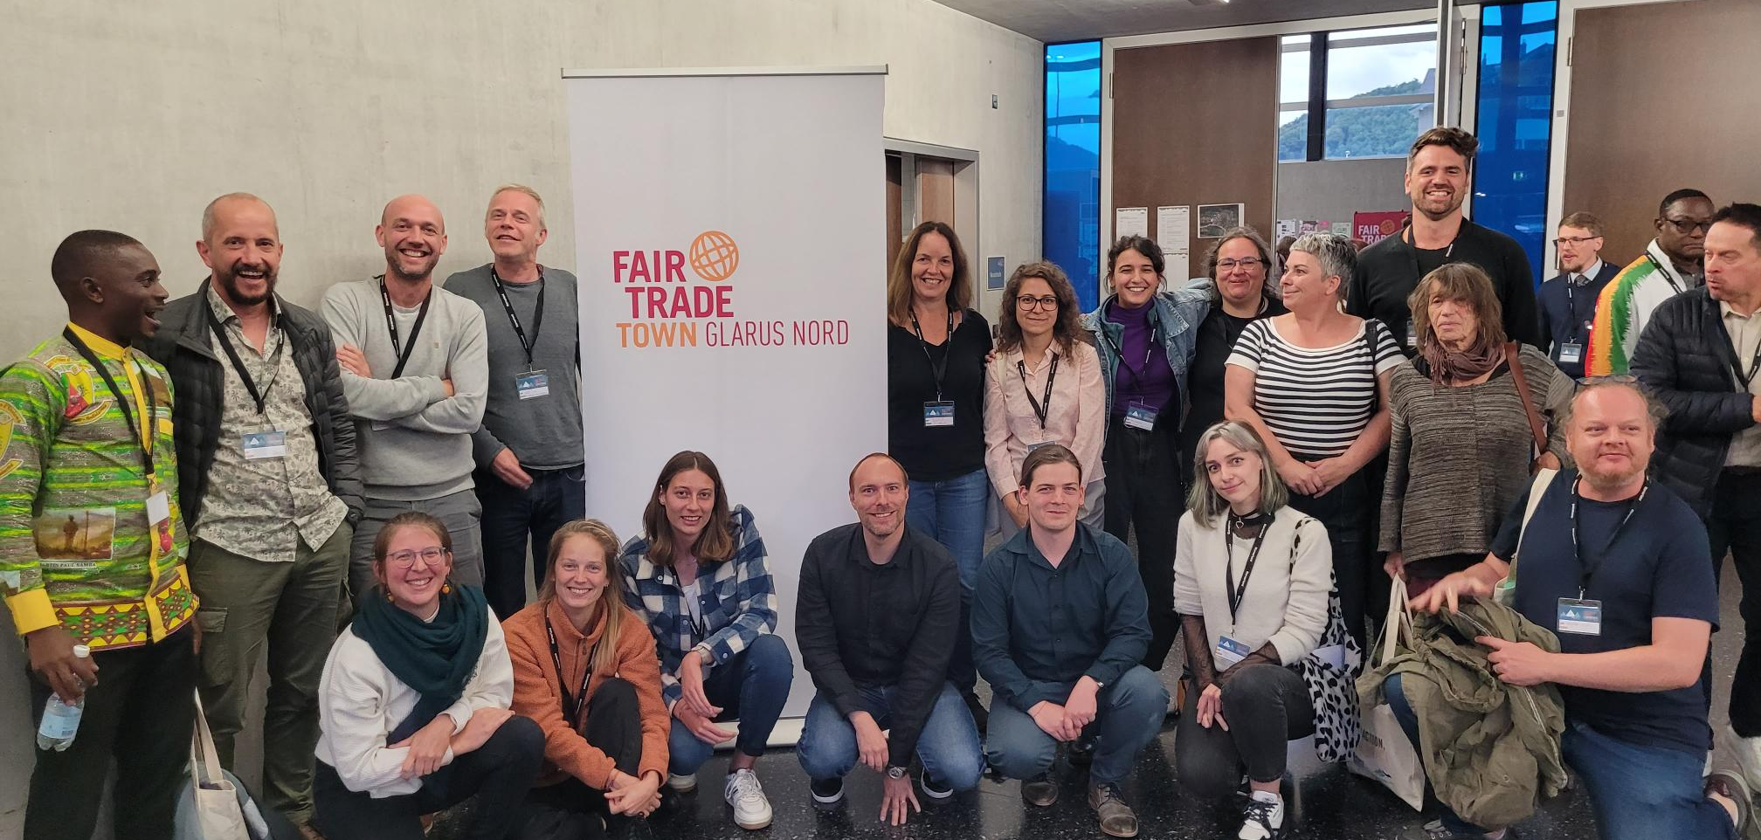
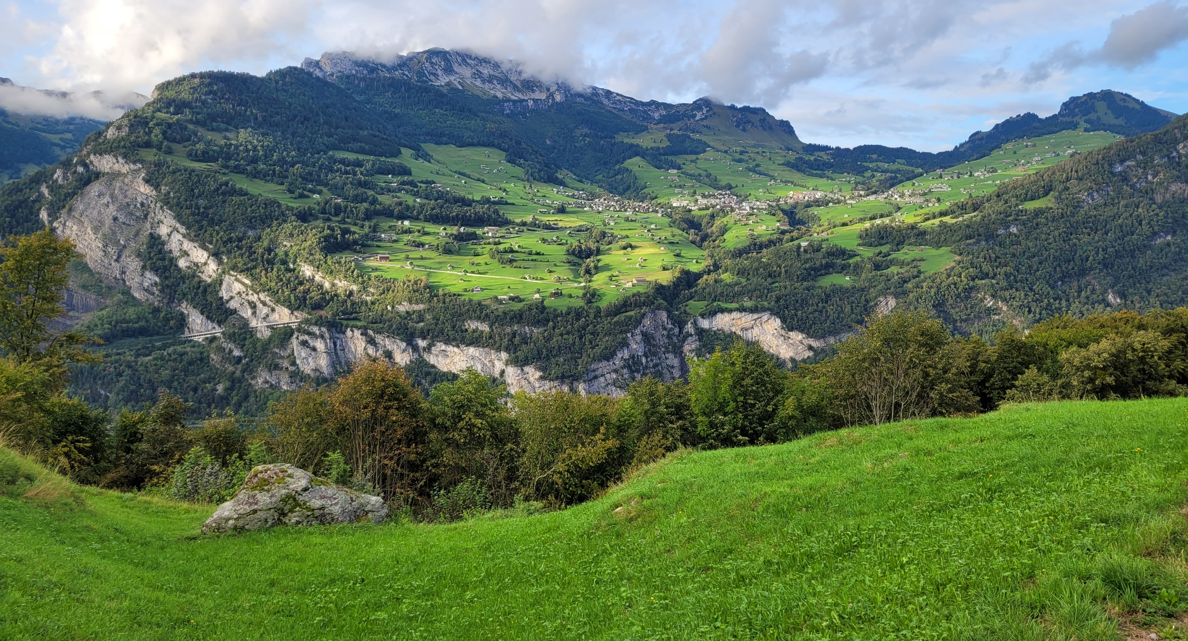
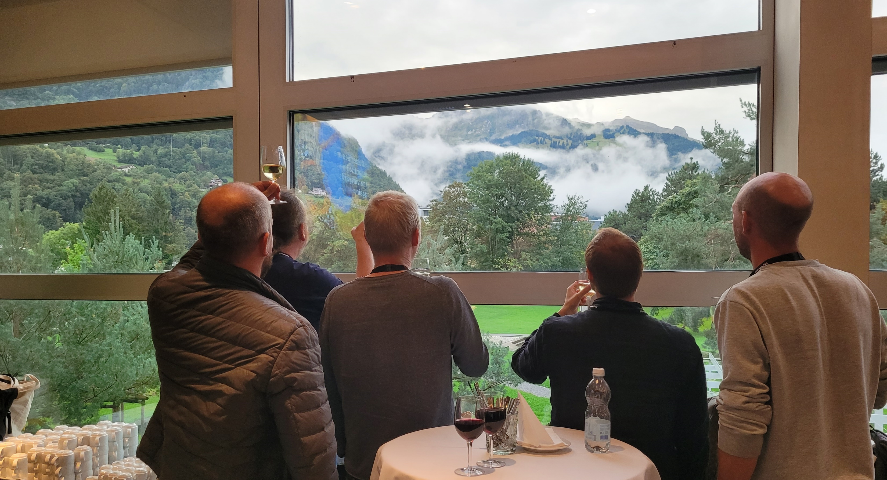
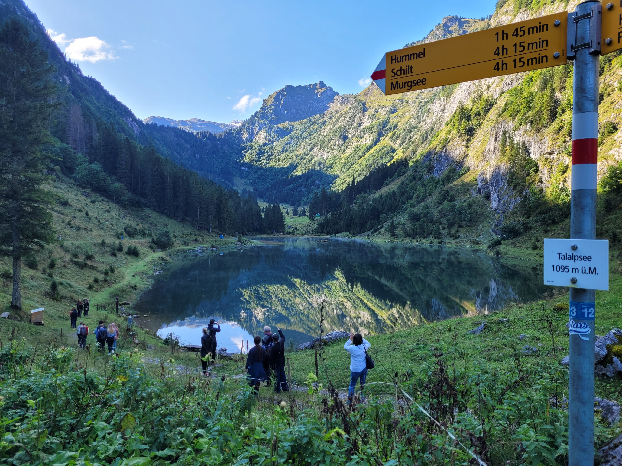
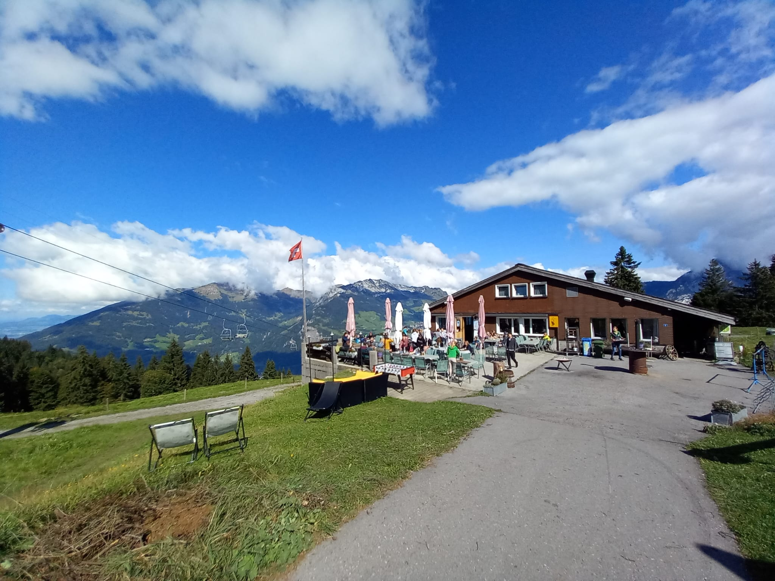
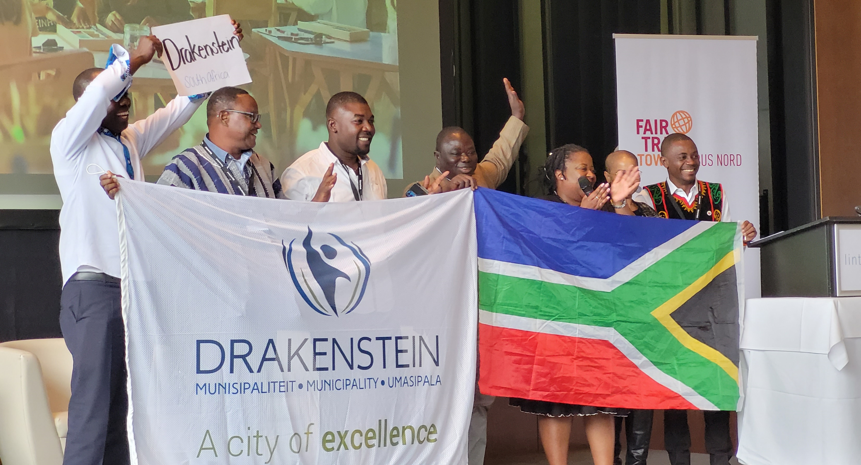

Slide 10
Semaine du commerce équitable

Slide 11
Semaine du commerce équitable
Du 02 au 12 octobre 2024.
Campagne de sensibilisation commune menée par les organisations membres.

Slide 12
Campagne commune

Slide 13
Objectifs
Sensibiliser les citoyen.ne.s au programme porté par les communes du commerce équitable.
Attirer l’attention des médias et de la presse.
Mobiliser les communes (titrées ou non) et acteurs de ces communes.
Générer une participation des citoyen.ne.s.

Slide 14
Indicateurs de performance
Valeur média des articles/interviews/reportages référant au communiqué de la campagne.
Nombre de communes participantes.
Nombre de participations par les citoyen.ne.s.

Slide 15
Concept
Je vote pour que ma commune reste/devienne une commune du commerce équitable.
Profiter du contexte électoral pour inviter les citoyen.ne.s à laisser entendre leur voix.

Slide 16
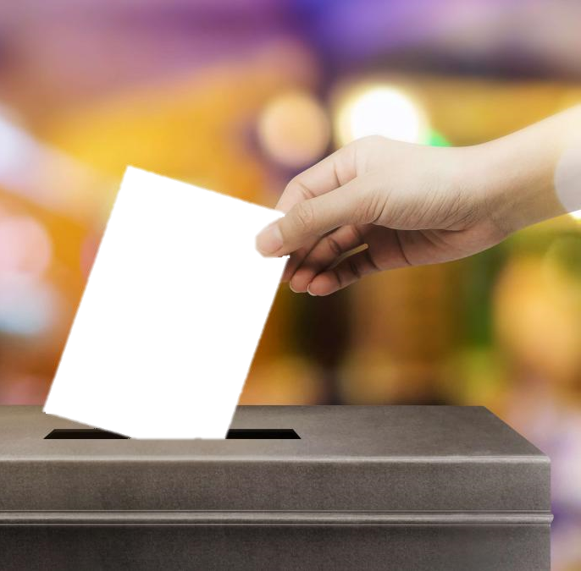
Campagne physique
Les citoyen.ne.s votent en déposant une carte signée dans une urne aux couleurs de la campagne. (aussi digitalement)
La collecte des votes prend place dans tout type de lieux et événements. Magasins, horeca, fête scolaire, lieux culturels etc.
Le 6 décembre, l’ensemble des cartes est communiqué à la nouvelle coalition.
Notes:
Les citoyens et citoyennes pourront voter pendant 1 mois (octobre)
Lieux et évènements différents, l’occasion aussi lors de vos actions menées lors de la semaine du commerce équitable d’utiliser cette campagne et le matériel de visibilité que nous vous fournissons. C’est l’occasion d’aborder aussi vos partenaires de la campagne, de la commune, pour leur proposer de participer et recevoir le matériel.

Slide 17
Campagne digitale
Des publicités sur Facebook et Instagram font connaître la campagne et dirigent les gens vers une page web dédiée.
La page web de la campagne permet une participation en ligne et compile du contenu relatif à la campagne.
Je vote pour une commune équitable
A l’occasion de la semaine du commerce équitable. Les organisations membres mobilisent les habitan,t.e.s des communes titrées. Celleux-ci sont invité.es à voter pour que leur commune conserve ce précieux titre et continue d’investir dans le commerce équitable.
Je vote

Slide 18
Mécanique et matériel
Notes:
Avec FTB nous vous préparerons et vous mettrons à disposition du matériel et des textes de communication pour un communiqué de presse, un article dans le bulletin communal et/ou sur les sites internet et réseaux sociaux.

Slide 19
Communiqué de presse
Communiqué de presse prêt à l’emploi mais adaptable.
Les communes et acteurs participants sont encouragés à envoyer le communiqué à leur réseau de journalistes. (Embargo jusqu’au 2/10 00h01)

Slide 20
Semaine du commerce équitable 2024
Article rédactionnel
Article rédactionnel pour permettre l’appel par les communes aux différents acteurs.
Pour toute communication écrite par mail, journal communal, newsletter etc.

Slide 21
Site web
La page web de la campagne permet une participation en ligne et compile du contenu relatif à la campagne.
Je vote pour une commune équitable
A l’occasion de la semaine du commerce équitable. Les organisations membres mobilisent les habitan,t.e.s des communes titrées. Celleux-ci sont invité.es à voter pour que leur commune conserve ce précieux titre et continue d’investir dans le commerce équitable.
Je vote

Slide 22
Fais savoir que tu soutiens les acteurs locaux engagés dans des pratiques équitables et durables.
Réseaux sociaux
Des publicités sur Facebook et Instagram font connaître la campagne et dirigent les gens vers une page web dédiée.
Ce matériel (texte et images) est disponible aux communes et acteurs participants pour promouvoir les actions locales sur leurs canaux propres.
Les communes du commerce équitable
Notes:
Tout ce matériel digital sera disponible dans un toolkit que nous vous enverrons par mail et que vous pourrez partager avec vos partenaires locaux

Slide 23
Carte de vote
Les cartes de vote passent un message clair. Les citoyen.ne.s démontrent que l’engagement de leur commune dans le programme des CDCE est important à leurs yeux.
Ceci au regard des 6 critères auxquels les communes titrées doivent correspondre.

Slide 24
Logistique des cartes de vote
Contactées par Caroline Laroye, les communes s’inscrivent à la campagne.
Les cartes et stickers sont livrés à la maison communale des villes participantes.
Les acteurs locaux réceptionnent le matériel à la maison communale avec un briefing explicatif.
Les acteurs locaux organisent la collecte de vote.
Notes:
S’inscrivent via un formulaire de participation. Nous mettrons une « deadline » mais bien sûr nous sommes tout à fait ouvert et prévoirons du matériel supplémentaire pour les communes qui souhaitent participer à cette campagne même après la période d’inscription. Cette période d’inscription est surtout utile pour savoir vers quelle quantité de matériel nous devront faire produire.

Slide 25
Logistique des cartes de vote
Les communes collectent les cartes de vote la semaine du 4 novembre. Elles font le rappel aux acteurs participants de ramener les cartes signées à la maison communale.
Les cartes collectées sont transmises par la commune à la nouvelle coalition avec une lettre officielle.

Slide 26
Briefings
Un briefing récapitulatif est communiqué aux communes.
Il reprend les grandes lignes de la campagne.
Ainsi qu’une claire consigne sur la manière dont organiser l’appel à participation des acteurs locaux et la communication durant la campagne.
Un document similaire existe pour les acteurs locaux. Ceci leur permet de pouvoir expliquer l’action au citoyen.ne.s
Notes:
Pour les communes et les partenaires participants, sont prévus deux documents pour comprendre la campagne et comment l’expliquer aux citoyens et citoyennes.

Slide 27
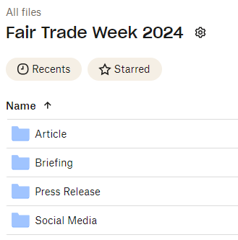
Toolkit
L’ensemble du matériel est disponible dans un toolkit digital.

Slide 28
Planning

Slide 29
Timeline
24/06
Mise en ligne du toolkit
16/09 Livraison du matériel aux communes
4-8/11
Retour des cartes à la maison communale
6/06
Présentation CDCE
Création
Production (cartes, stickers et siteweb)
Semaine du commerce équitable 2-12/10
MAI JUIN JUILLET AOUT SEPTEMBRE OCTOBRE NOVEMBRE
Campagne digitale
Campagne physique
10-28/06
Inscription à la campagne
02/10
Publication du communiqué
de presse n°1
06/12
Publication du communiqué
de presse n°2

Slide 30
Questions ?

Slide 31
Notes:
Le vendredi 4 octobre 2024, nous avons invité le personnel local et les citoyens intéressés de tous les Faire Gemeenten flamands à Anvers pour la troisième édition du Trefdag !Le Trefdag Faire Gemeenten annuel rassemble toutes les personnes impliquées dans la campagne pour découvrir, inspirer, créer des réseaux et regarder vers l'avenir. Vous y trouverez des idées fraîches, de nouvelles perspectives et des exemples concrets pour rajeunir, élargir, renouveler ou relier la campagne locale à d'autres thèmes de durabilité dans votre municipalité ou ville de faire. Et il y aura beaucoup de temps et d'espace pour nouer des contacts les uns avec les autres !Jeunes et moins jeunes, bénévoles engagés et citoyens intéressés, membres du collège des échevins, fonctionnaires : chacun y trouvera son compte.

